Slide 1

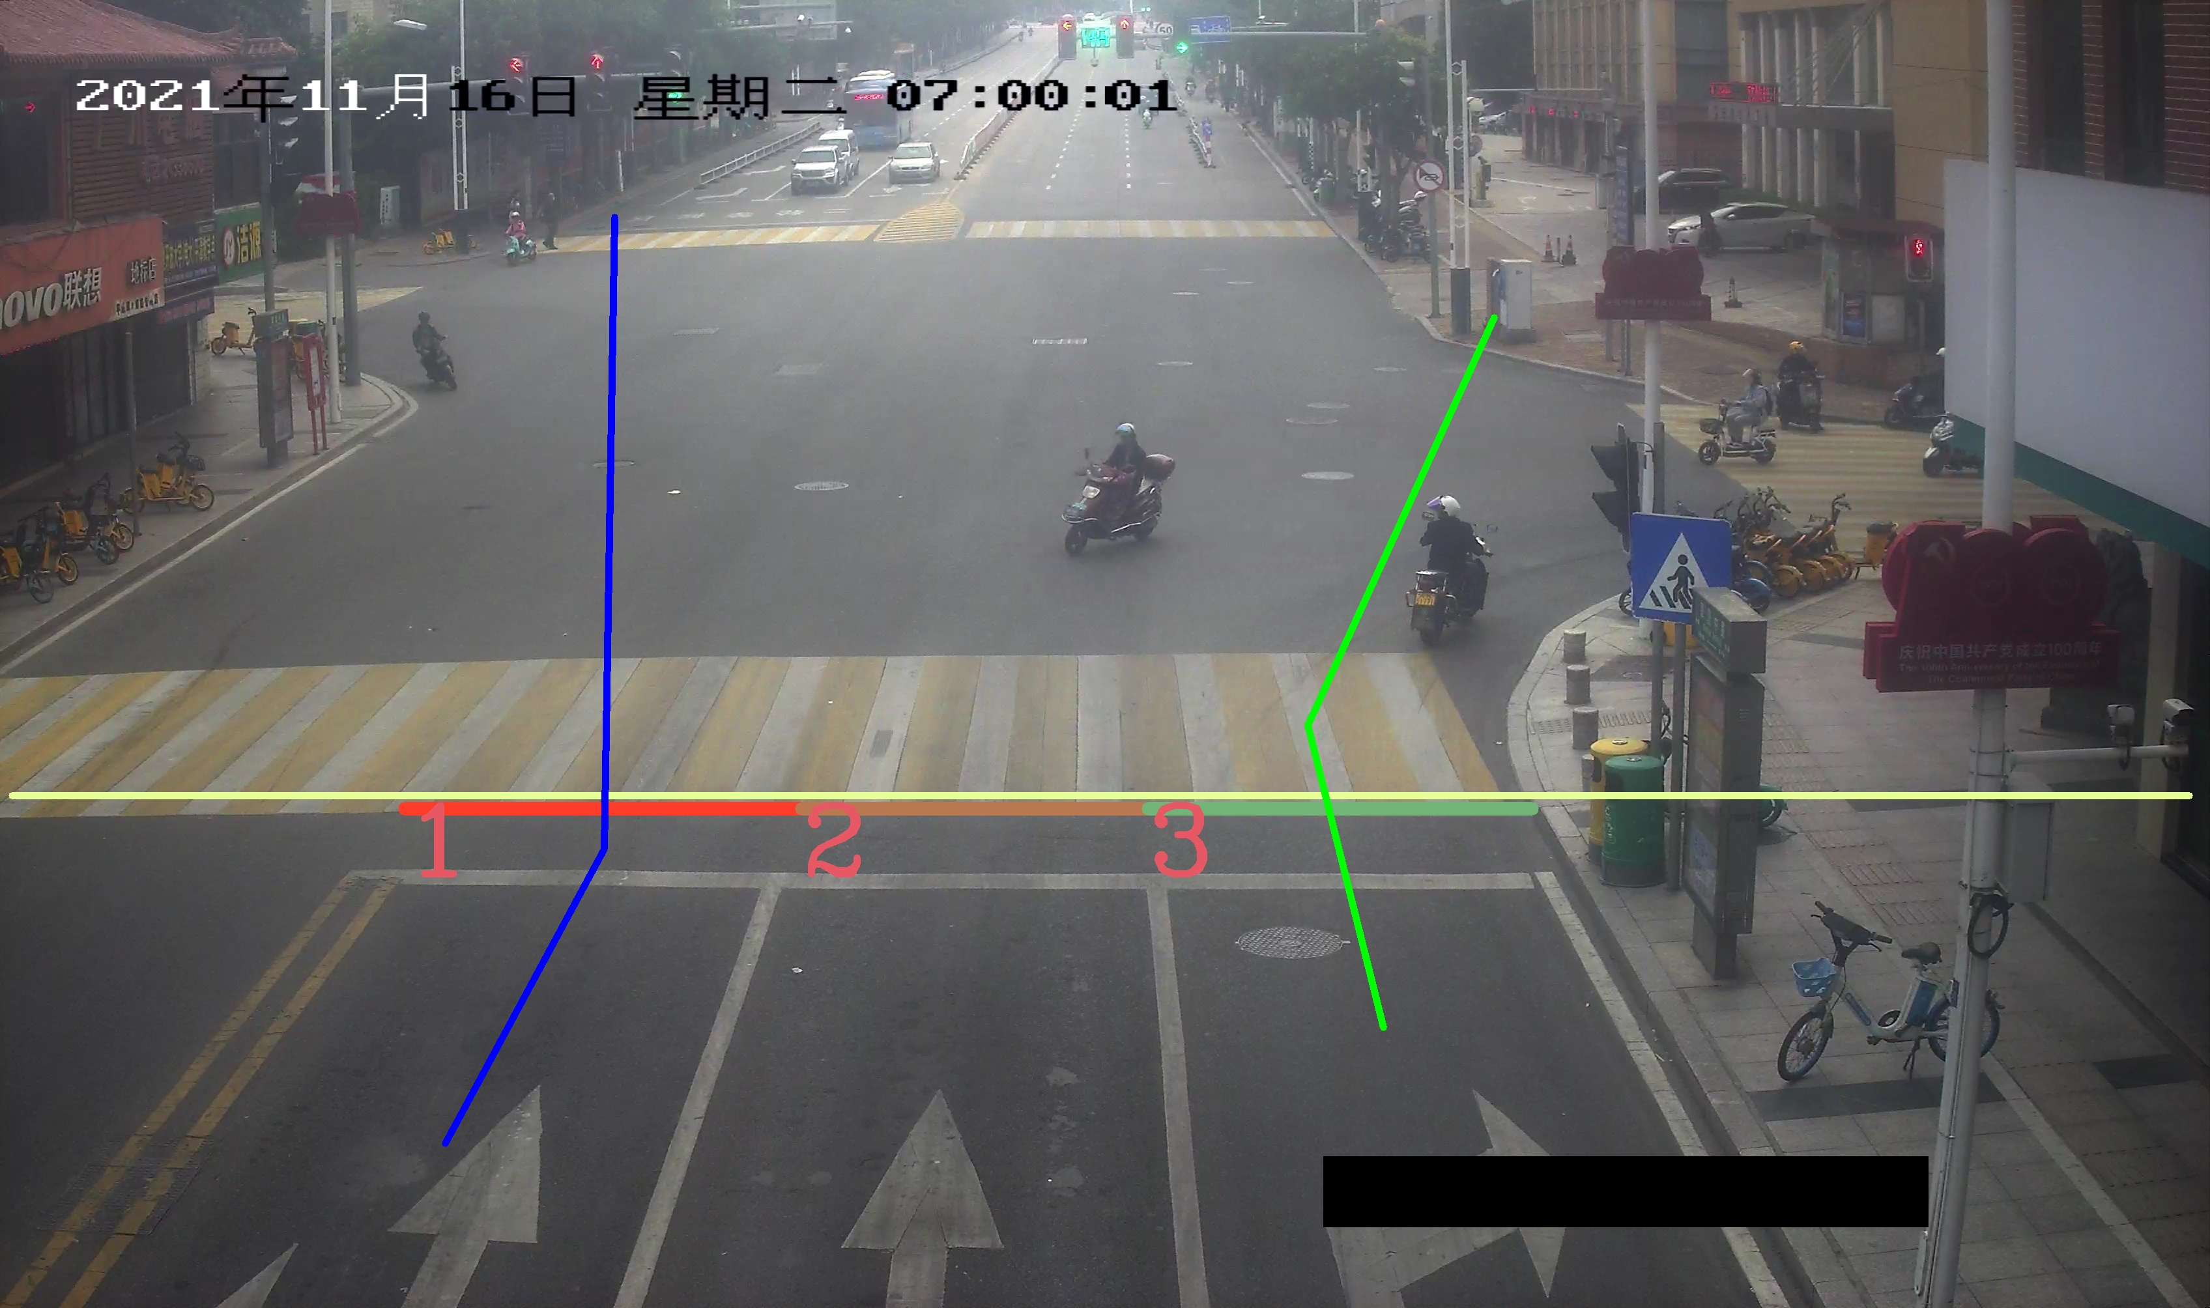
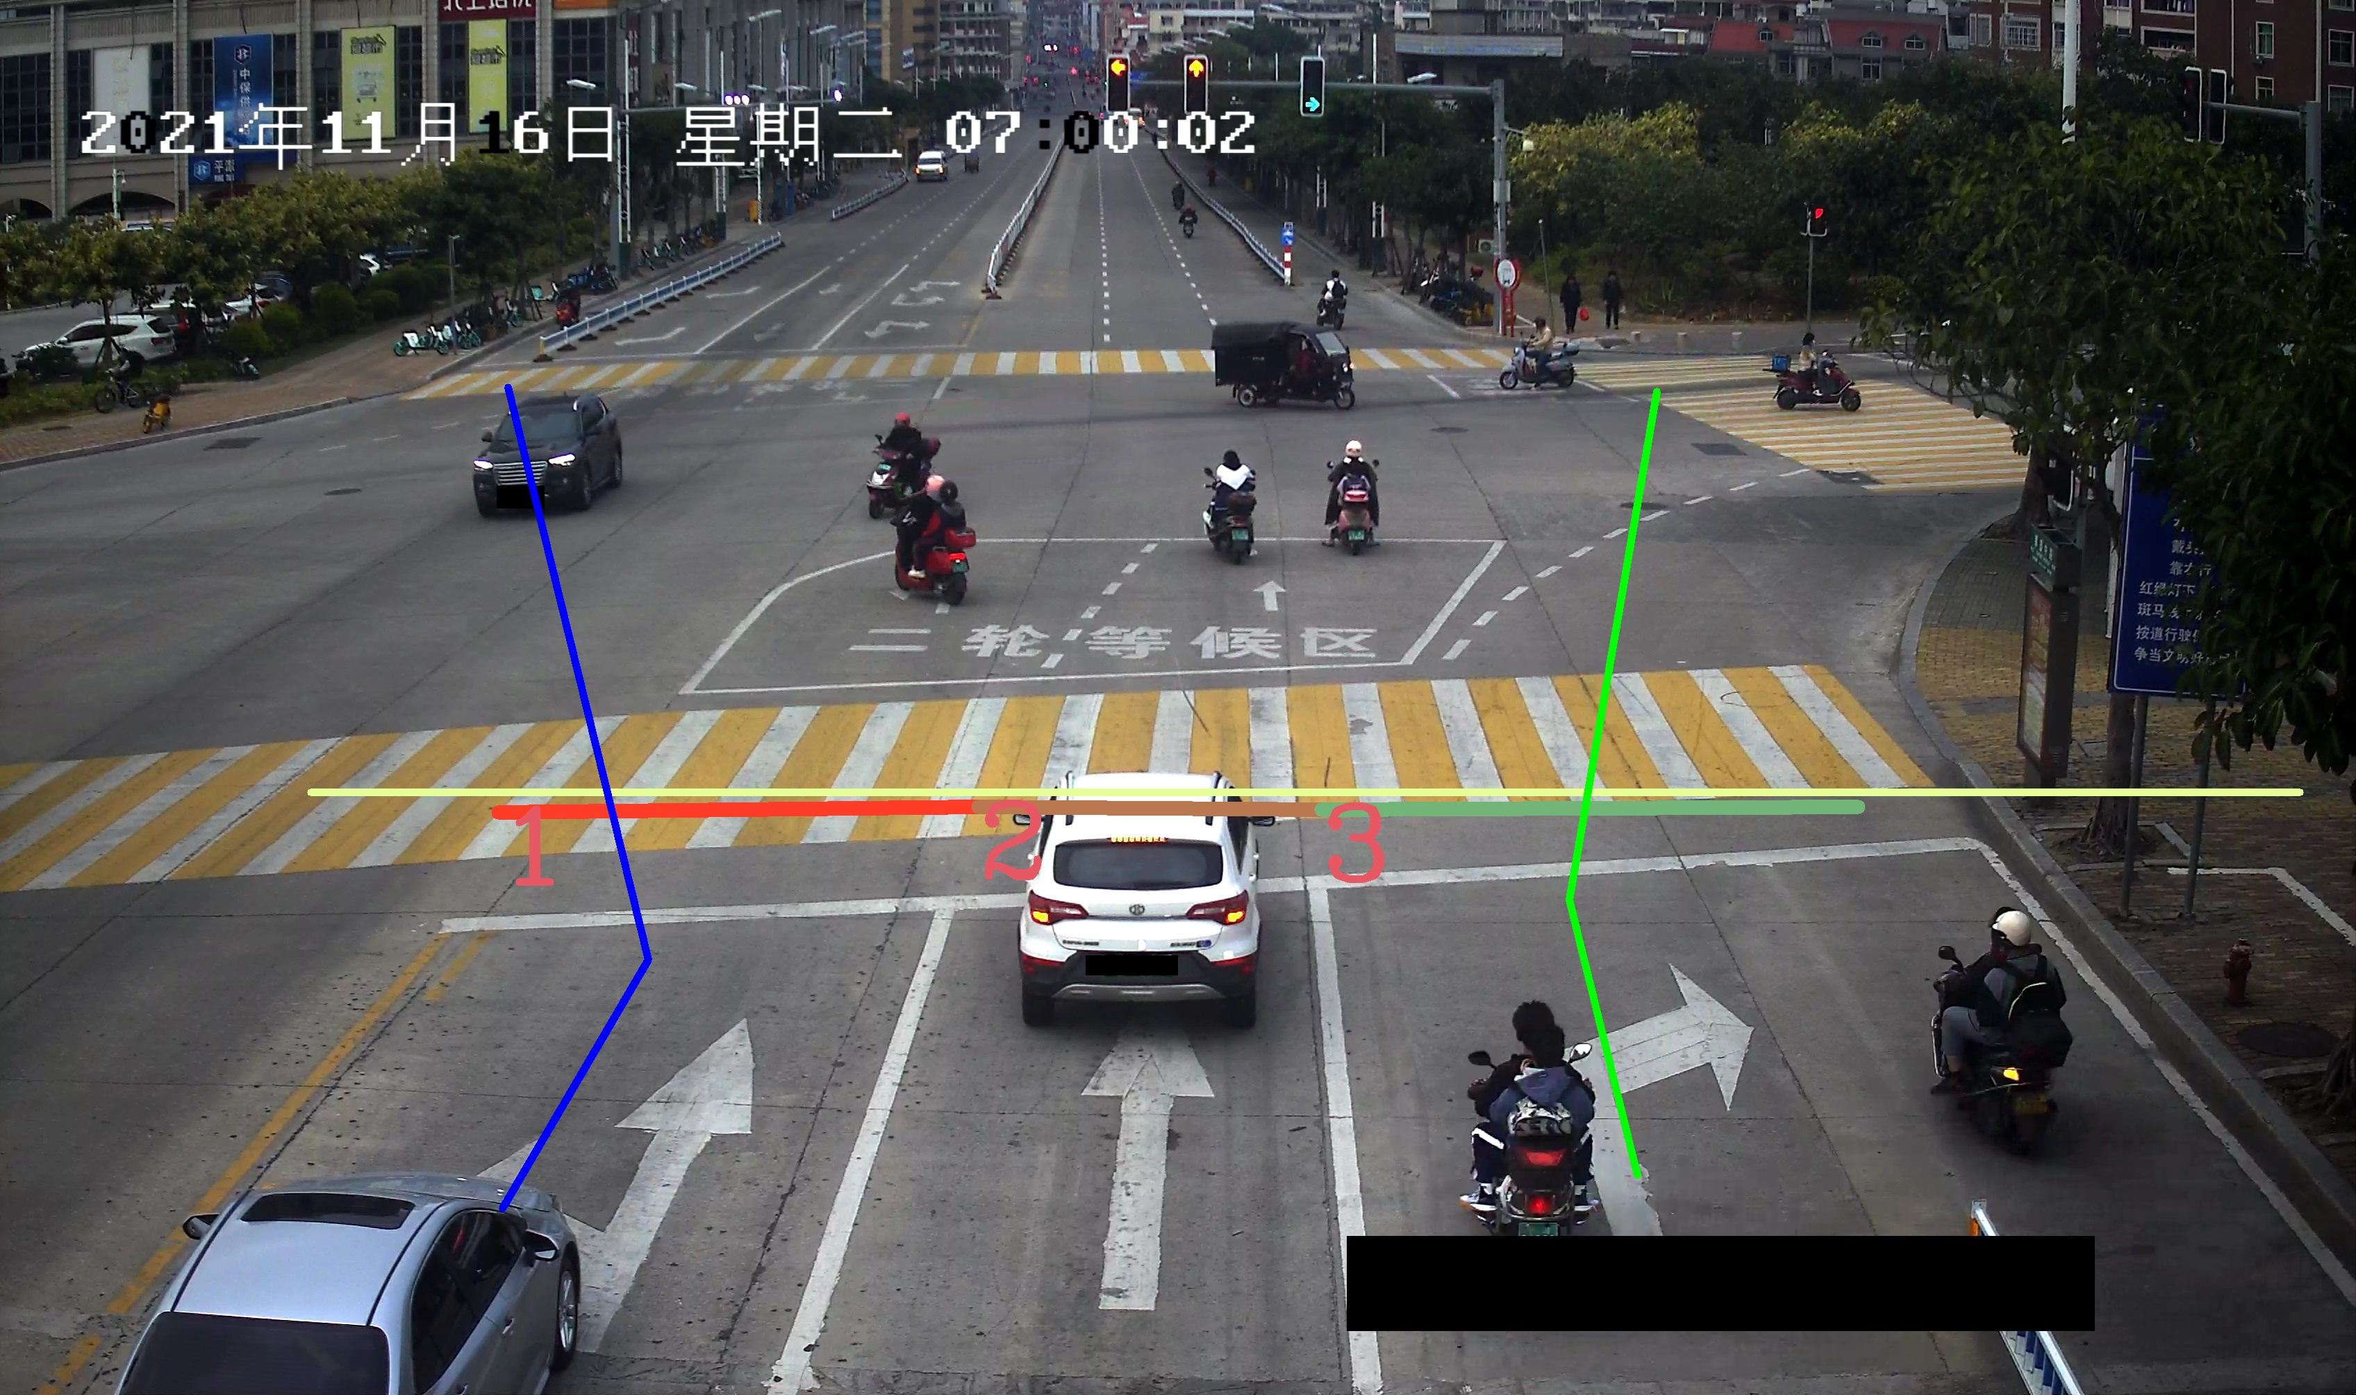
“我想提升” 队使用方法简介
车道上车辆数统计算法：根据一辆车运行的轨迹，分别取车辆起始点和车辆刚经过红灯停止线的点，二者连线与车道划线相交于一点，用该点的x坐标结合count_config判断其所属车道。
转向统计算法：根据所属路口，结合路口图片，并分析车辆的轨迹，
划分最优的转弯角度阈值（左转弯和右转弯）；然后对车辆的运行轨迹取三个点，分别是起始点a、中间点b（根据车道位置计算）、消失点c ,然后计算向量 ab , bc 之间的夹角，判断角度值是否大于转弯阈值，大于则代表转弯，然后比较 b, c 两点的x坐标，即可知道是左转还是右转，剩下的是直行。
创新点：充分利用车辆轨迹信息，并结合了车道信息，很好的解决了
由于摄像头角度问题，造成用baseline的斜率算法对转弯统计效果差的问题
改进点：1.改变了baseline仅使用车辆出现点来判断车道的方法；
2.改进了baseline仅使用出现点和消失点计算斜率统计转向的的方法；
3.改进了baseline仅过滤出现次数小于2次的框，我们经过测试发现把出现次数
小于6次的车辆识别框均过滤掉效果较好。
4.改进了原count_config对车道划分不合理处。
关键点：1，如何确定车辆中间点的位置：取车辆刚经过红灯停止线的点;
2,如何确定转弯阈值：结合路口渠化信息判断，并用训练集调优;

